Slide 1
Plataforma Integral de Logística y
Toma de Decisiones Basada en Datos
para la Recostrucción de Viviendas en el
Estado de Morelos
Octubre 2018

Slide 2
Dr. Javier Ortiz Hernandez Director General de Sistemas para el Gobierno Digital
Ing. Víctor Josué Ruiz Martínez Director de Informática Estratégica

Slide 3
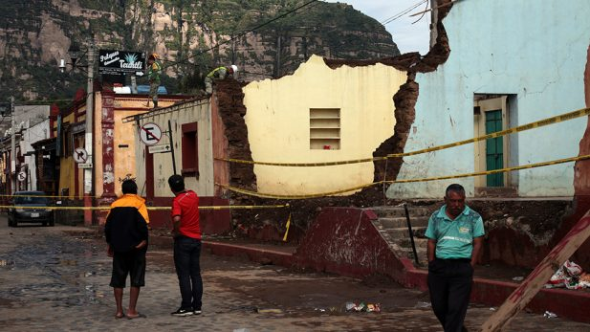
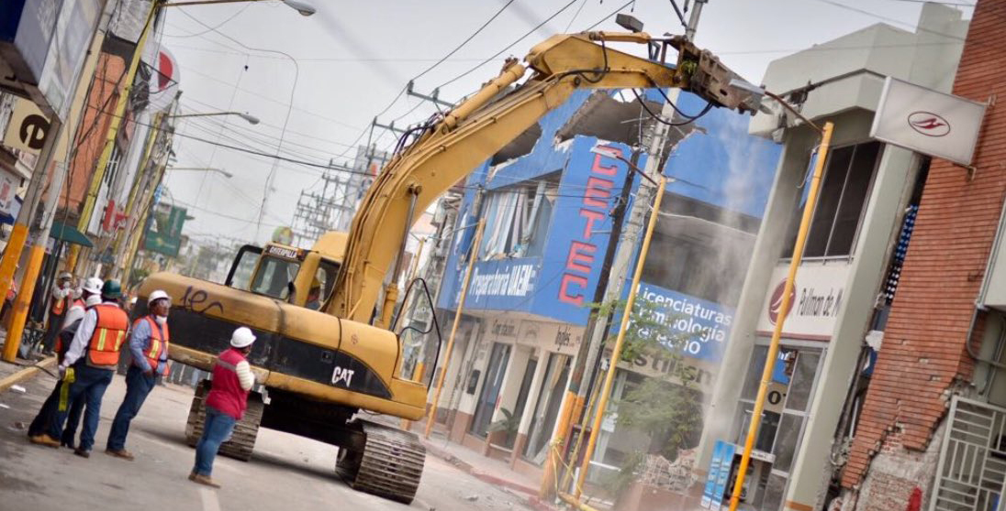
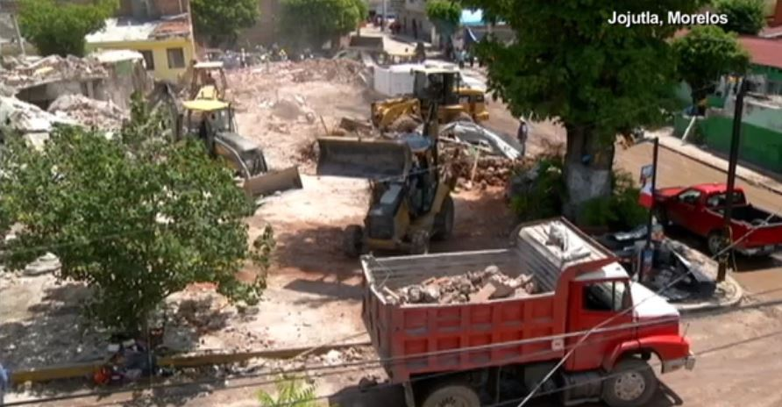
El 19 de septiembre de 2017 a las 13:14 hs. ocurrió un sismo con epicentro en los límites de Puebla y Morelos de una magnitud de 7.1 grados en la escala de Richter y una duración de un minuto.
En Morelos se reportaron 74 fallecidos, 1,944 atenciones médicas de las cuales 146 hospitalizaciones. Ante este evento natural sin precedentes el 3 de octubre de 2017, el poder ejecutivo estatal externó su compromiso con la seguridad y la protección civil y se instruyó a todas las dependencias para que en el ámbito de sus respectivas competencias prestaran su colaboración o auxilio institucional en los casos que les fueran requeridos.
Se creó el organismo denominado Unidos por Morelos (UxM) dotado de unidades de asesoría, de apoyo técnico, jurídico, de coordinación y de planeación, con objeto de implementar las acciones necesarias para la reconstrucción de las zonas afectadas por el sismo, a través de la autoconstrucción, la participación ciudadana y la atención prioritaria, vinculando las necesidades de la población afectada con los sectores público, privado y social.

Slide 4
Objetivos de la Práctica
Desarrollar una plataforma integral apta para dispositivos móviles y de escritorio.
Implementar en el censo de beneficiarios la norma técnica de domicilios geográficos del INEGI y biométricos para identificación plena de los beneficiarios.
Desarrollar tableros de control para la toma de decisiones y para seguimiento a las entregas de apoyos a los beneficiarios.
Implementar el uso de terminales tipo punto de venta para la descarga de puntos de acuerdo al paquete de ayuda asignado al beneficiario.
Proporcionar información actualizada a los beneficiarios del programa.
Implementar una guía de datos abiertos para la generación y limpieza de datos, y para construir el padrón de beneficiarios.
Generación de mapas de calor.

Slide 5
Problemática antes de implementar la práctica
Falta de un formato estándar para el levantamiento del censo inicial, generando diversidad y duplicidad de datos.
Falta de un catálogo para la caracterización inicial de los daños, el diagnóstico inicial era subjetivo siguiendo el punto de vista del brigadista.
Falta de un estándar para el levantamiento de domicilios, ni datos para la georreferenciación de las viviendas afectadas.
Falta de información en tiempo real de la evolución de la contingencia, para obtener esta información era necesario realizar un corte y procesar los datos mediante hojas de cálculo.
Al no tener datos de georreferencia de las viviendas afectadas, sería muy difícil hacer la planeación de rutas para le entrega de cobertores, víveres o despensas a las familias afectadas por el sismo.

Slide 6
Implementación de la Práctica
Diseño de la plataforma utilizando tecnologías bien sustentadas como SVG, HTML5 y CSS.
Desarrollo en ambiente web y orientado a dispositivos móviles.
Implementación de la norma técnica de domicilios geográficos.
Implementación de datos de georreferenciación de las viviendas afectadas.
Implementación de mecanismos de identificación biométrica.
Implementación de la guía de datos abiertos.
Implementación de la librería D3.js.
Implementación del uso de terminales tipo punto de venta para la entrega de material de ayuda.

Slide 7
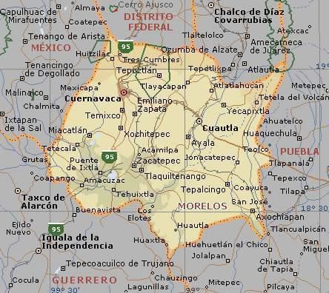
Conectividad
Acceso limitado o nulo a Internet en los puntos de credencialización y en los puntos de entrega de material.
Solución:
Red Inlambrica del Gobierno del Estado de Morelos
Red celular comercial

Slide 8
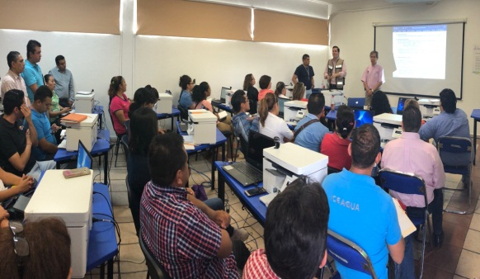
Inclusión y habilidades
Perfil de los operadores
Solución:
Capacitación de operadores para la actualización de información, digitalización de documentos, toma de fotográfica y de huellas dactilares.

Slide 9
Interoperabilidad
Módulos de la Plataforma
Portal de Transparencia del Organismo UxM
Plataforma de datos abiertos del GEM
Registro de Censo
Credencialización
Evaluaciones Técnicas
Entrega de Materiales
* Coordinación Operativa
* Coordinación Técnica
* Daño Total
* Encuestas Socioeconómicas
Reportes
Tablero de Control
Módulos de la Plataforma
Base de datos
Infraestructura CES
Enlaces en municipios
Transparencia
Datos abiertos
COEVAL

Slide 10
Marco Jurídico
Decreto por el cual se crea y regula el Órgano Desconcentrado denominado “Unidos por Morelos” Periodico Oficial ”Tierra y Libertad” Núm: 5540 03/oct/2017
Datos abiertos:
Censo de Viviendas Afectadas
Padron de Beneficiarios
Transparencia y Rencidicion de Cuentas
Contrataciones Abiertas
Destino de los Recuerso
http://unidospormorelos.morelos.gob.mx

Slide 11
